Slide 1
第7章
功能测试的实用技术
  本章重点讨论以下内容:
  功能测试的概述
  功能测试的流程
  功能测试用例的设计
  常见功能测试的检查方法
  功能测试的自动化工具
软件测试技术研究组· 中国信息大学

Slide 2
7.1 功能测试的概述
7.1.1 功能测试的基本概念
功能测试就是对产品的各功能进行验证，根据功能测试用例，逐项测试，检查产品是否达到用户要求的功能。
软件测试技术研究组· 中国信息大学

Slide 3
7.1.2 功能测试的基本要求
功能测试只需要考虑它的功能点不需要考虑软件的内部结构及代码等.
软件测试技术研究组· 中国信息大学

Slide 4
7.1.3 功能测试需要的参考文档
（1） 产品功能说明书；
（2） 产品需求说明书；
（3） 产品概要说明书；
（4） 产品测试大纲；
（5） 功能测试所需的测试用例。
软件测试技术研究组· 中国信息大学

Slide 5
7.2 功能测试的重点
功能测试工作一般由程序员担当，测试的结果交系统设计、测试人员审核通过。
功能测试的重点应注意如下两大点内容：
1. 整体性
2.重点性
软件测试技术研究组· 中国信息大学

Slide 6
7.3 常见功能测试的方法
功能测试应根据应用系统所规定的功能进行有效的测试。测试的方法有多种。
软件测试技术研究组· 中国信息大学

Slide 7
7.3.1 Web功能测试的方法
Web功能测试通常又称为网站（网页）测试。测试的方法主要有如下几点：
1. 页面链接检查
2. 相关性检查
3. 检查按钮的功能是否正确
4. 字符串长度检查
5. 字符类型检查
软件测试技术研究组· 中国信息大学

Slide 8
6. 标点符号检查
7. 中文字符处理
8. 检查带出信息的完整性
9. 信息重复
10. 检查删除功能
11. 检查添加和修改是否一致
12. 检查修改重名
13. 重复提交表单
14. 检查多次使用回格键的情况
15. search检查
16. 输入信息位置
17. 上传下载文件检查
18. 必填项检查
软件测试技术研究组· 中国信息大学

Slide 9
19. 快捷键检查
20. 回车键检查
软件测试技术研究组· 中国信息大学

Slide 10
7.3.2 翻页功能测试的方法
对于翻页功能，网上讨论的也很多，内容都非常相近。我们以经常要用到的功能，作如下介绍。
1．首页、上一页、下一页、尾页
2．总页数，当前页数
3．指定跳转页
4．指定每页显示条数
软件测试技术研究组· 中国信息大学

Slide 11
7.3.3 搜索功能测试的方法
对于搜索功能，主要通过以下八点测试：
1． 页面检查；
2． 默认条件搜索；
3． 修改可选条件搜索；
4． 修改输入条件搜索；
5． 修改区间条件搜索；
6． 组合可选、输入条件搜索；
7． 操作后检查搜索条件及查询结果；
8． 错误、空记录搜索。
软件测试技术研究组· 中国信息大学

Slide 12
7.4 功能测试的常见流程
（1）作好功能联系图
对于子系统范围内所有功能，它们之间的相互关系要充分了解，把各功能通过接口文件相互联系起来，绘成功能联系图。
（2）作好作业联系图
子系统范围内的所有功能可以分成若干个作业，每个作业由若干个程序所组成，作业是上机执行单位，为了掌握作业执行的先后次序，要按作业为单位，并相互联系起来绘成作业联系图。
软件测试技术研究组· 中国信息大学

Slide 13
7.5功能测试的人工测试实训和操作方法
本章7.1节~7.4节我们主要是介绍了有关功能测试的一些实用技术，下面我们就要进入实际动手操作的环节。功能测试的内容多，我们仅对安装卸载测试和系统登陆进行人工测试实训。

Slide 14
7.5.1 安装卸载测试
对于应用系统的安装/卸载测试，主要了解安装/卸载过程可能出现的各种各样的问题，尝试着使用各安装/卸载方法，验证安装/卸载过程中可能出现的各种异常情况，完善保证安装/卸载后系统能够正确运行。

Slide 15
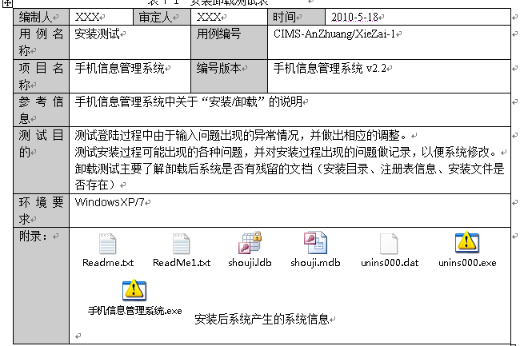

Slide 16
安装
根据手机信息管理系统模型安装向导，一步一步的进行安装，验证安装过程是否完全正确，能否按照安装指导说明书上所说的那样进行安装，安装程序能否正确运行，程序安装后能否正确运行。选择各种安装模式（中文安装模式、English安装模式），是否能够完整的实现其功能。

Slide 17
手机信息管理系统模型安装测试的测试用例和人工测试实训操作方法
手机信息管理系统模型安装测试的测试用例和人工测试实训操作方法，如表7-2所示。

Slide 18
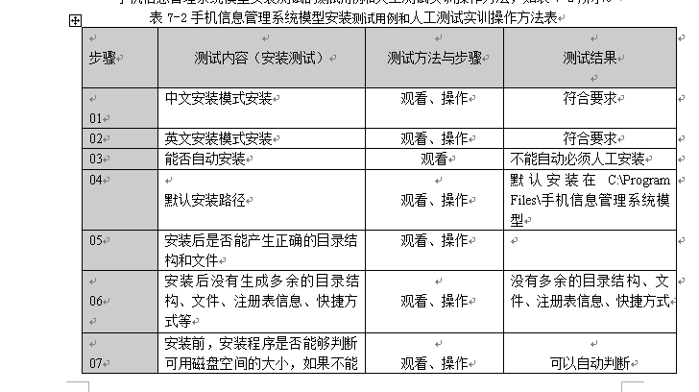

Slide 19
7.5.2手机信息管理系统模型的登陆测试
我们对手机信息管理系统模型的登陆，主要测试登陆是否正常，验证登陆过程中可能会出现的异常情况。
在整个测试流程中我们将使用随机测试和正反测试两种测试技术。
第一步： 给出手机信息管理系统模型的登陆界面
手机信息管理系统模型的登陆界面如图7-3所示。
图7-3手机信息管理系统模型的登陆界面

Slide 20
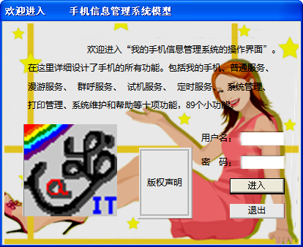

Slide 21
第二步： 为制定高效率的测试用例做准备
本次测试用例的给出过程主要是根据如下的步骤：首先根据《程序设计报告》画出登录界面的流程图，然后根据《详细设计说明书》画出登录界面的因果图，最后根据以上的内容得出一个比较完整的判断表。再根据这些内容制定出最终的测试用例、并且去执行它。

Slide 22
7.6 功能测试的自动化测试实训操作方法
自动化功能测试是否采用再业界内一直饱受争议。争论的焦点主要对是否采取自动化测试工具进行功能测试。
支持使用自动化测试工具的一方认为采用自动化测试能够节省时间，提高测试效率，省去复杂繁琐的工作，采用机器代替人们的工作等等一堆优点，而反对的一方则认为准备一个测试用例、测试脚本的时间足够是使用人工测试开展很多工作，另外测试工具本身也是一个昂贵的消耗品，需要大量的人力及财力支持。
此处对于是否采用暂且不作讨论，如若我们采用自动化测试工具进行功能测试，需要清楚什么时候才是展开自动化功能测试的时机。

Slide 23
7.6.1自动化功能测试应该何时开始
那么什么时候才是自动化功能测试开展工作的最佳时机呢？
如果要找自动化工具最佳开展时机我们应该从以下两个个方面进行验证：
软件程序界面开发是否基本完成；
软件程序页面控件是否相对稳定。
如果项目还处在界面开发阶段，对界面的布局等方面存在较多争议或处于软件功能频繁更改的状态时，不宜进行自动化测试。因为这样无法保证软件质量、提高测试效率的目标，反而浪费人力物力去维护测试脚本。当界面稳定后，自动化测试即可接入测试工作。

Slide 24
7.6.2自动化功能测试实例
本章节针对手机信息管理系统进行自动化功能测试分析。
首先来简单介绍一下测试模型，被测软件是一款windows应用程序，基于VC++6.0 Microsoft Sql Server 2005 平台开发。
我们所采用的测试工具是惠普公司的QTP （Quicktest Professional）功能测试软件，QTP提供符合所有主要应用软件环境的功能测试和回归测试的自动化。采用关键字驱动的理念已简化测试用例的创建和维护。它让用户可以直接录制屏幕上的操作流程，自动生成功能测试或者回归测试用例。专业的测试者也可以通过提供的内置脚本和调试环境来取得对测试和对象属性的完全控制。
QTP进行功能测试的测试流程
制定测试计划
创建测试脚本
增强测试脚本功能
运行测试
分析测试结果
下面我们将按照这几个基本步骤来展开我们的测试工作。

Slide 25
其它实际操纵部分内容详见本书第7.6章节

Slide 26
请您解答:
1. 功能测试的基本概念是什么？请简述之。
2. 功能测试的基本要求是什么？请简述之。
3. 请说明功能测试的重点。
4. 请详细说明Web功能测试的方法主要包括的内容。
5. 请详细说明Web翻页功能测试的方法主要包括的内容。
6. 请详细说明搜索功能测试的方法主要包括的内容。

Slide 27
谢谢
软件测试技术研究组· 中国信息大学

